Slide 1
TP2 D’analyse et manipulation des données

Slide 2
Mener une analyse de données
Les objectifs du TP
L’objectif de ce TP est de trouver une méthode d’analyse et L’impact de ces données.
Réalisation d’un dashboard en mettant en valeurs les retards et annulations des vols en 2015
Récupération des dashboards réalisés et tiré une analyse synthétique des visualisations.

Slide 3
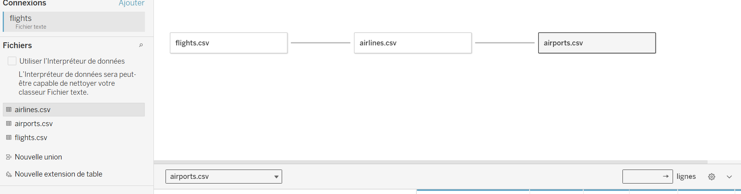
Cette ETAPE montre les jonctions qu’on a effectué sur nos données pour la réalisations de nos tableaux.

Slide 4
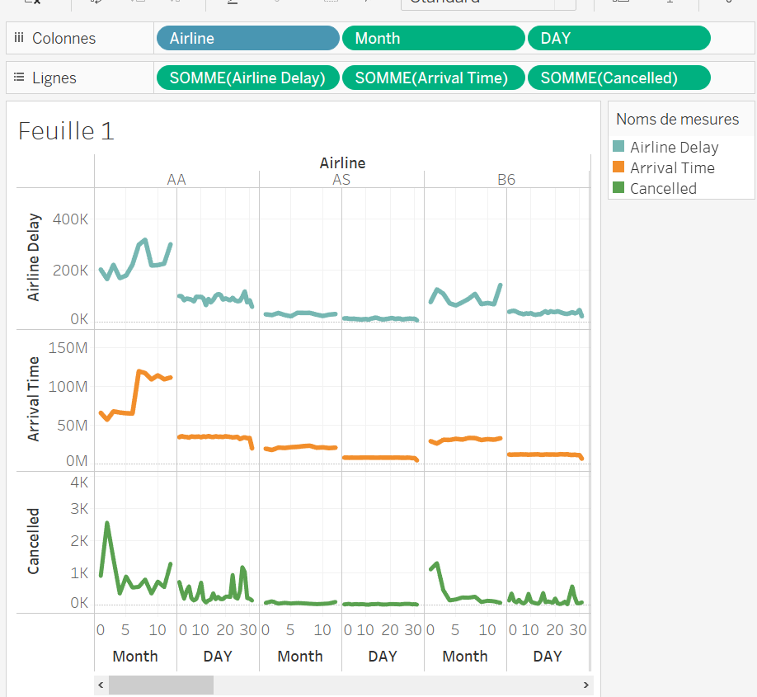
A partir de ces graphes nous pouvons voir les vols qui sont en retard, arrivé à temps et les vols qui sont supprimés par jour et dans le mois en fonction des Airlines . À travers ces données, nous pouvons voir que l’airline AA a plus vols qui sont en retard, qui arrive a temps et les vols supprimés par mois et par jour par rapport aux autres Airlines.

Slide 5
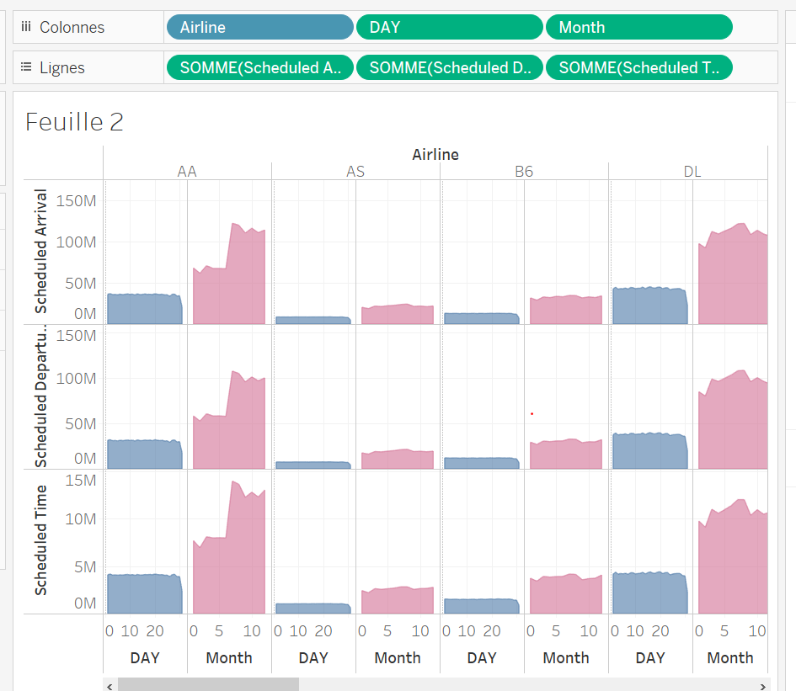
à partir de ces données nous pouvons voir les Airlines qui sont arrivés à l’heure prévue et ceux qui ont pris départ à l’heure prévue. Ci-dessous, on peut voir l’airline AA a plus de vols qui arrive à l’heure prévue en fonction des jours et des mois par rapport aux autres Airlines.

Slide 6
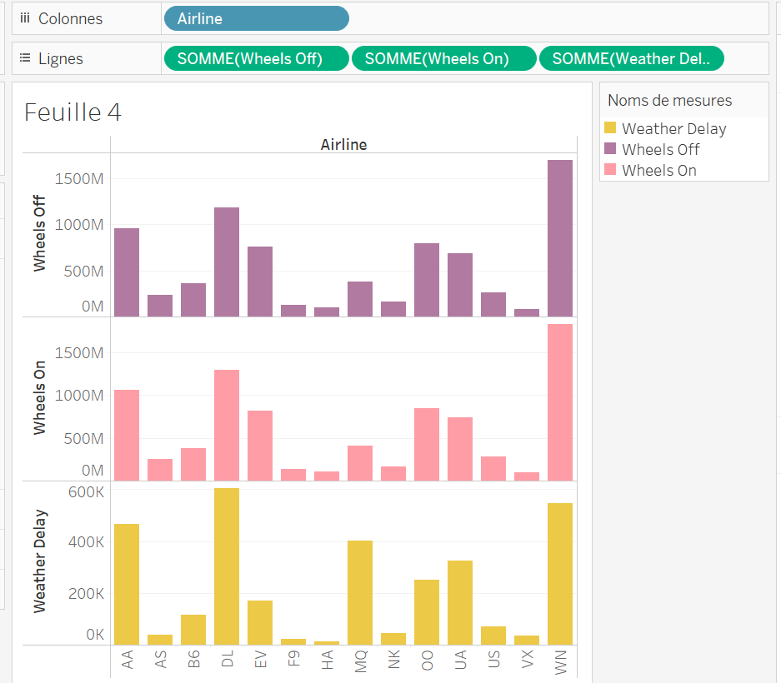
à partir de ces données nous pouvons voir les Airlines qui sont en retard à cause de la météo, Ci-dessous, on peut voir l’airline DL a plus de vols qui sont en retard à cause de la météo

Slide 7
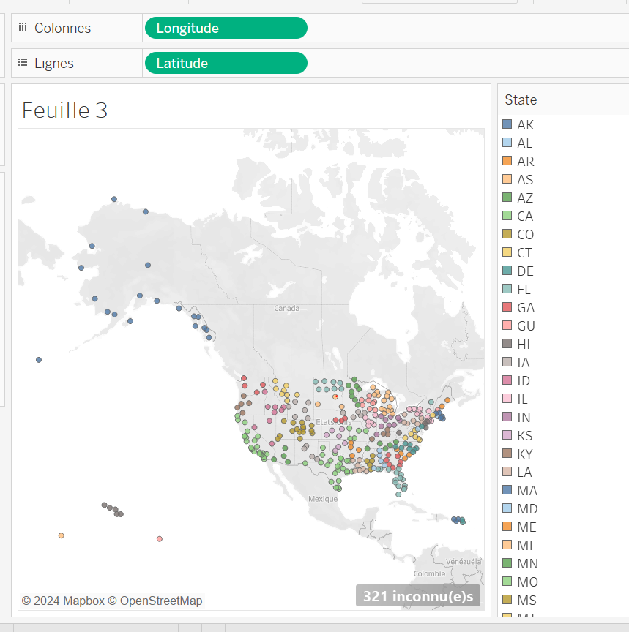
A travers cet graphe, nous pouvons voir le nombre d’airports pour chaque pays.

Slide 8
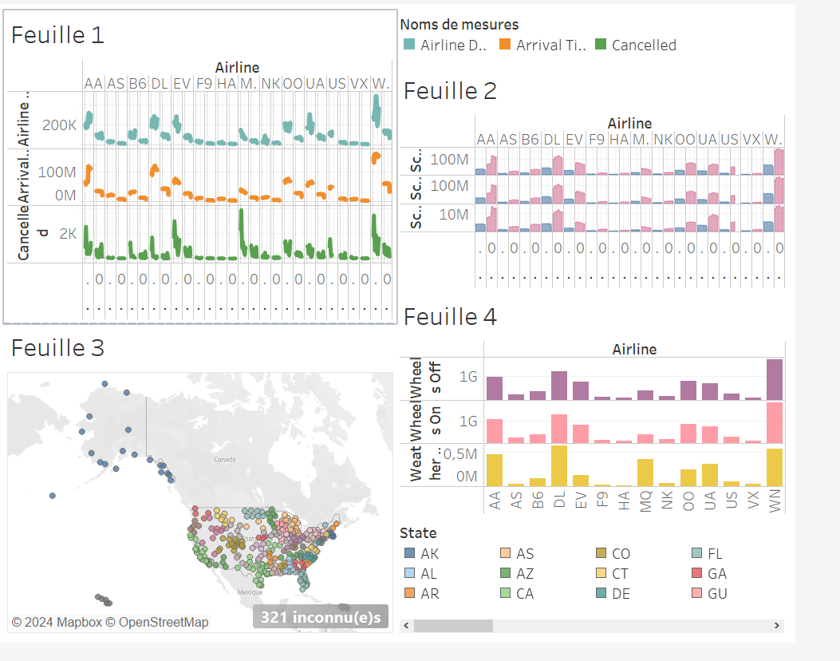
Ce graphe montre notre Dashboard sur les retards et annulations des vols en 2015 pour chaque états.

